Slide 1
Lectura y escritura de números con decimales.

Slide 2
Es importante conocer la posición de cada uno de los dígitos de la cantidad para leerlo correctamente

Slide 3
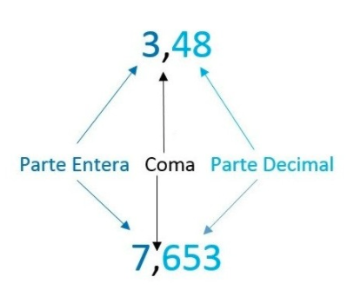
Después de las milésimas…

Slide 4
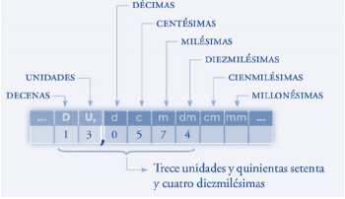
Y para finalizar…

